Slide 1
Queues
DSOPDJK
Betreuer: Herr Klemm
Referent: Korbinian Müller

Slide 2
Inhalt
Was ist eine Queue
Das Interface
Eine Implementierung

Slide 3
Was ist eine Queue
Datenstruktur
FIFO ( First In First Out)
Fixe Größe / Dynamische Größe
Head -> Erste Element
Priority Queue
Queue (Java Platform SE 8 ). (2024, April 4). https://docs.oracle.com/javase/8/docs/api/java/util/Queue.html

Slide 4
FIFO

Slide 5
Priority Queue
99
4
1
20

Slide 6
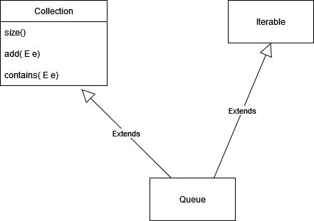
Interface
Iterable -> foreach()
Collection -> Abstraktion für Datenstruktur

Slide 7
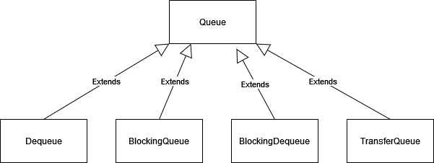
Interface

Slide 8
Interface
 | Wirft Fehler | Return
Einfügen | add(e) | offer(e)
Entfernen | remove() | poll()
Untersuchen | element() | peek()

Slide 9
Interface
public void add (T element){ Node<T> newNode = new Node<>(); newNode.data = element; try{ if(head == null && tail == null){ this.head = this.tail = newNode; }else{ this.tail.next = newNode; this.tail = newNode; } }catch(Error e){ throw new RuntimeException("insert gone wrong"); } }

Slide 10
Interface
public T remove(){ try{ Node<T> rmElement = this.head; this.head = rmElement.next; return rmElement.data; }catch(Error e){ throw new RuntimeException("remove gone wrong"); } }

Slide 11
Interface
public T element(){ return this.head.data; }

